Slide 1
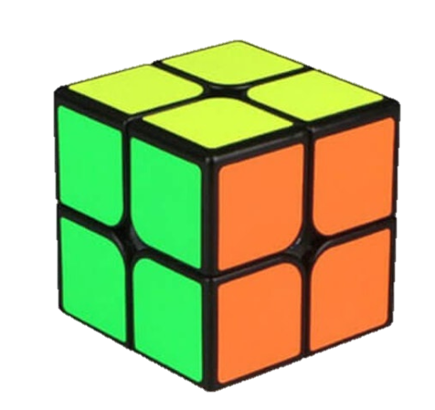
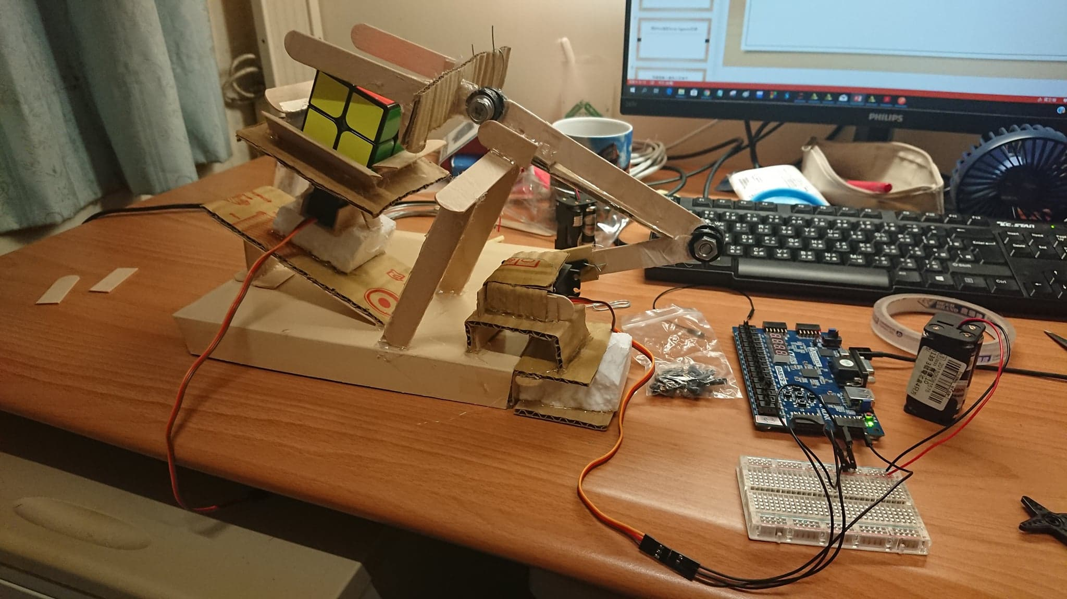
超酷2X2魔術方塊還原器

Slide 2
動機
本身對魔方有一定的興趣
上網看到能夠用(機械)手臂解魔方覺得很酷
魔方的各種情況很符合FSM, 想要嘗試看看

Slide 3
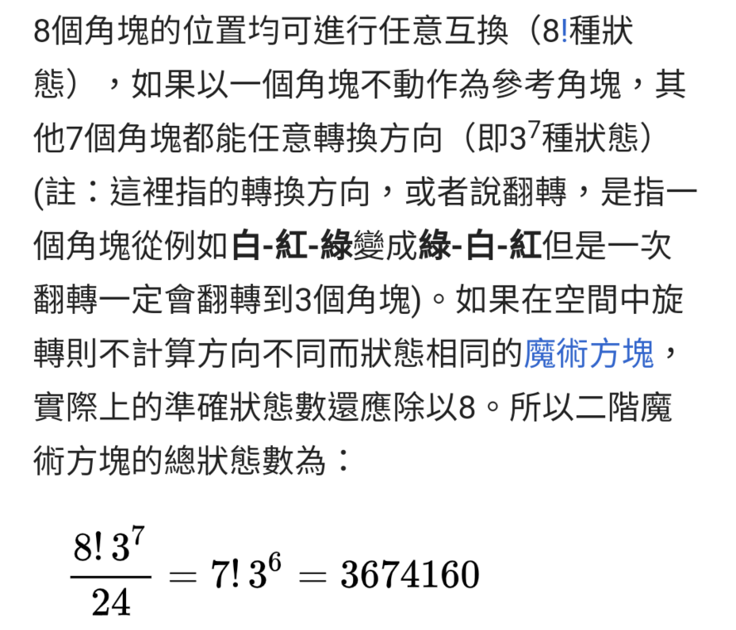
挑戰自解魔方!
將原本要用人腦思考的東西轉換成電腦去解決
2*2魔方總共有3674160種狀況

Slide 4
設計概念
(1)用螢幕顯示魔方狀態
(2)用FPGA板的LED顯示目前還原完成度
(3)用FPGA板的SWICH控制模式
(4)用FPGA板的Seven Segments計時
(5)用鍵盤輸入顏色以及指令
(6)實際機構設計(轉實體魔方)

Slide 5
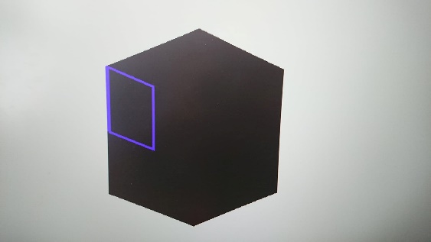
用螢幕顯示魔方狀態
1.紫色格子用來輸入顏色
2.顯示魔方目前三面顏色狀態(共12格)
3.僅用顏色變化以釋義轉動

Slide 6
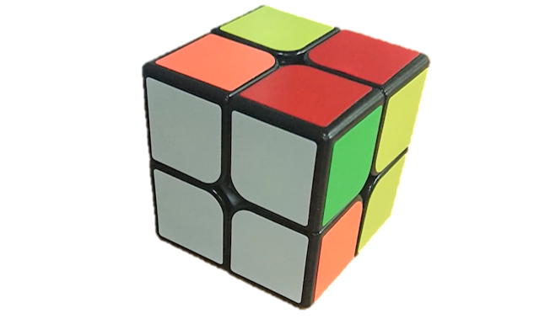
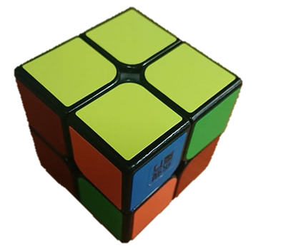
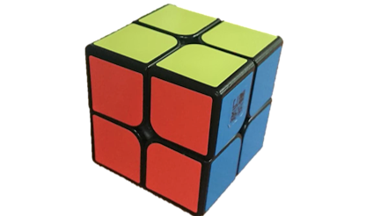
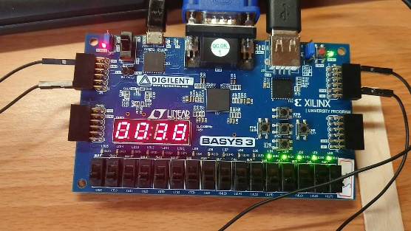
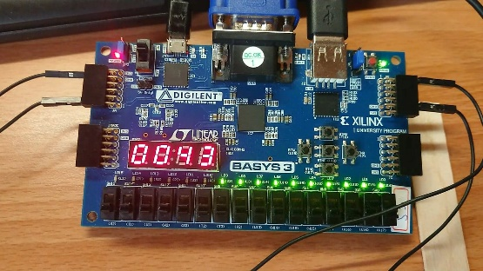
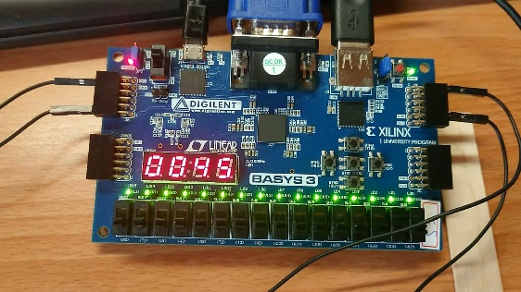
用FPGA板的LED顯示目前還原完成度
我們採用2*2魔方速解公式, 共三步驟:
1.完成底面白色
2.完成頂面黃色
3.完成側邊全部

Slide 7
用FPGA板的SWICH控制模式
1.SW0: Choosing or not?
2.SW1: Self-solving or not?
3.SW2: Slow version
4.SW15: Degree -90
5.SW14: Degree 90
6.SW13: Push
7.SW12: Pinch

Slide 8
用FPGA板的Seven Segments計時
1.rst,start,pause
2.choosing時顯示00:00
3.not choosing 時開始計時
4.結束自動暫停

Slide 9
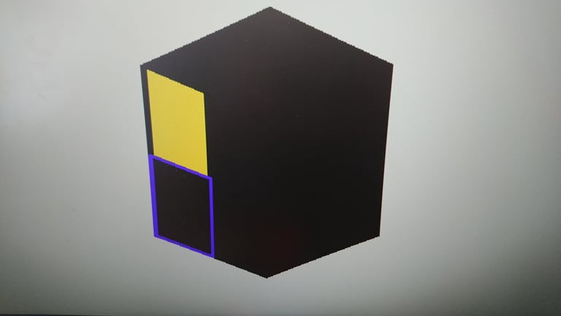
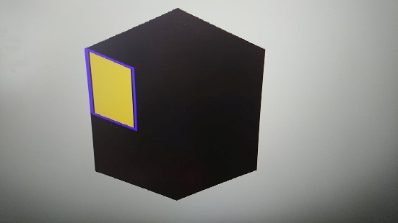
用鍵盤輸入顏色以及指令
1.WYROBG輸入顏色
2.上下左右鍵控制方向
3.enter確認(沒輸入滿無法enter)
4.RLUDFB輸入轉動方式(shift)

Slide 10
實際機構設計(轉實體魔方)

Slide 11
分工
林鈺期: 馬達,鍵盤,RLUDFB操作,魔方頂面及側面
陳柏均: Timer, LED, Button, 螢幕, 魔方底面
共同: code結合, 實際架構

Slide 12
THE END

